Slide 1
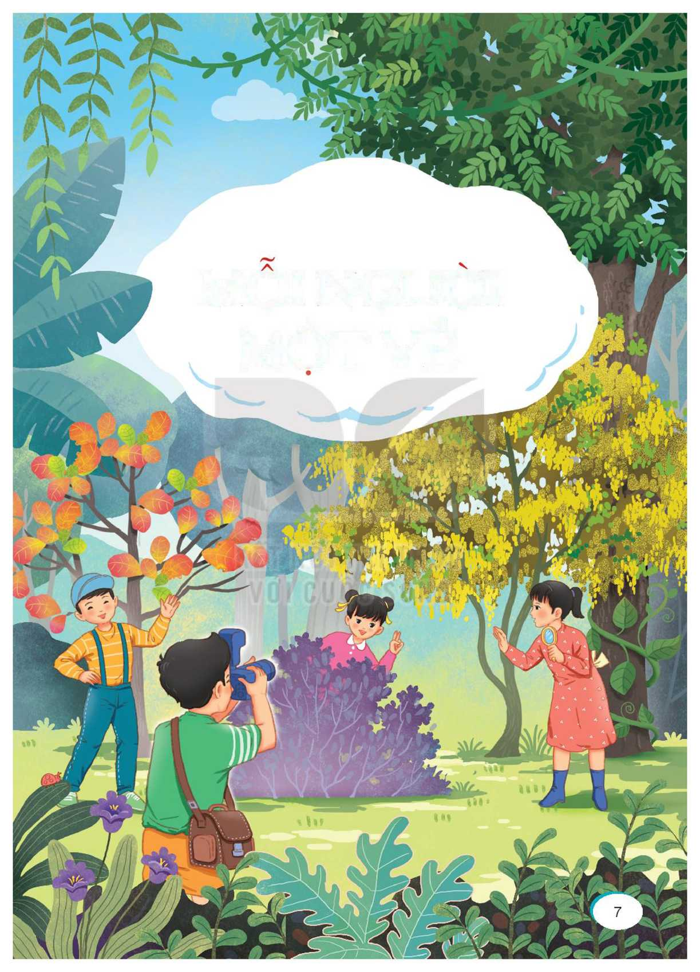
MỖI NGƯỜI MỘT VẺ

Slide 2


Bài 1: ĐIỀU KÌ DIỆU
TIẾT 1 – 2
BÀI 1
BÀI 1
ĐỌC

Slide 3


Bài 1: ĐIỀU KÌ DIỆU
Chơi trò chơi: Đoán tên bạn bè qua giọng nói.
A lô, bạn là ai?
BÀI 1
BÀI 1

Slide 4




ĐỌC
ĐIỀU KÌ DIỆU
4
Bạn có thấy lạ không
Mỗi đứa mình một khác
Cùng ngân nga câu hát
Chẳng giọng nào giống nhau.
Có bạn thích đứng đầu
Có bạn hay giận dỗi
Có bạn thích thay đổi
Có bạn nhiều ước mơ.
Bạn có nghĩ vu vơ
Mình khác nhau nhiều thế
Nếu mỗi người một vẻ
Liệu mình có cách xa?
Tớ bỗng phát hiện ra
Trong vườn hoa của mẹ
Lung linh màu sắc thế
Từng bông hoa tươi xinh.
Cũng giống như chúng mình
Ai cũng đều đáng mến
Và khi giọng hoà quyện
Dàn đồng ca vang lừng.
(Huỳnh Mai Liên)
5

Slide 5
TRẢ LỜI CÂU HỎI
1. Những chi tiết nào trong bài thơ cho thấy các bạn nhận ra mỗi đứa một khác
Bạn có thấy lạ không
Mỗi đứa mình một khác
Cùng ngân nga câu hát
Chẳng giọng nào giống nhau.
Có bạn thích đứng đầu
Có bạn hay giận dỗi
Có bạn thích thay đổi
Có bạn nhiều ước mơ.

Slide 6
2. Bạn nhỏ lo lắng điều gì về sự khác biệt đó?
Bạn có nghĩ vu vơ
Mình khác nhau nhiều thế
Nếu mỗi người một vẻ
Liệu mình có cách xa?
→ Liệu mình có cách xa?
3. Bạn nhỏ đã phát hiện ra điều gì khi ngắm nhìn vườn hoa của mẹ?
Tớ bỗng phát hiện ra
Trong vườn hoa của mẹ
Lung linh màu sắc thế
Từng bông hoa tươi xinh.
→ Lung linh màu sắc thế
Từng bông hoa tươi xinh.

Slide 7
4. Hình ảnh dàn đồng ca ở cuối bài thơ thể hiện điều gì?
Chọn câu trả lời đúng.
A. Một tập thể thích hát.
B. Một tập thể thống nhất.
C. Một tập thể đầy sức mạnh.
5. Theo em, bài thơ muốn nói đến điều kì diệu gì?
Điều kì diệu đó thể hiện như thế nào trong lớp của em?

Slide 8
LUYỆN ĐỌC LẠI
ĐIỀU KÌ DIỆU
4
Bạn có thấy lạ không
Mỗi đứa mình một khác
Cùng ngân nga câu hát
Chẳng giọng nào giống nhau.
Có bạn thích đứng đầu
Có bạn hay giận dỗi
Có bạn thích thay đổi
Có bạn nhiều ước mơ.
Bạn có nghĩ vu vơ
Mình khác nhau nhiều thế
Nếu mỗi người một vẻ
Liệu mình có cách xa?
Tớ bỗng phát hiện ra
Trong vườn hoa của mẹ
Lung linh màu sắc thế
Từng bông hoa tươi xinh.
Cũng giống như chúng mình
Ai cũng đều đáng mến
Và khi giọng hoà quyện
Dàn đồng ca vang lừng.
(Huỳnh Mai Liên)
5

Slide 9
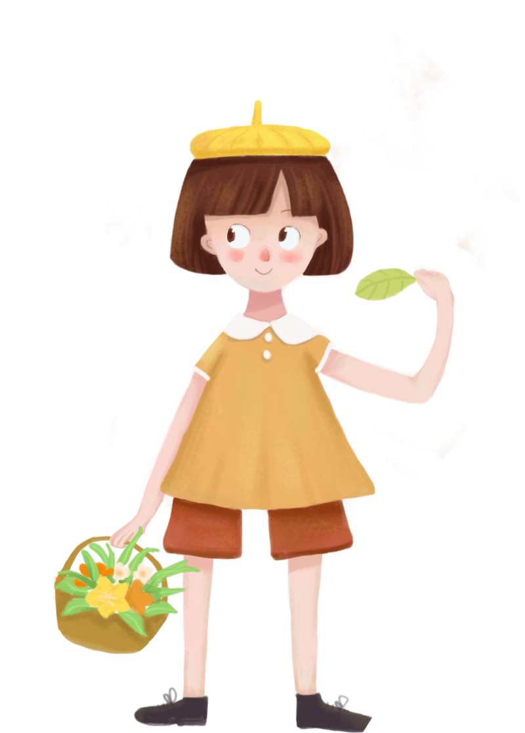


…
HỌC THUỘC BÀI THƠ

Slide 10
ĐIỀU KÌ DIỆU
4
Bạn có thấy lạ không
Mỗi đứa mình một khác
Cùng ngân nga câu hát
Chẳng giọng nào giống nhau.
Có bạn thích đứng đầu
Có bạn hay giận dỗi
Có bạn thích thay đổi
Có bạn nhiều ước mơ.
Bạn có nghĩ vu vơ
Mình khác nhau nhiều thế
Nếu mỗi người một vẻ
Liệu mình có cách xa?
Tớ bỗng phát hiện ra
Trong vườn hoa của mẹ
Lung linh màu sắc thế
Từng bông hoa tươi xinh.
Cũng giống như chúng mình
Ai cũng đều đáng mến
Và khi giọng hoà quyện
Dàn đồng ca vang lừng.
(Huỳnh Mai Liên)
5

Slide 11
ĐIỀU KÌ DIỆU
4
Bạn có thấy lạ không
Mỗi đứa mình một khác
Cùng ngân nga câu hát
Chẳng giọng nào giống nhau.
Có bạn thích đứng đầu
Có bạn hay giận dỗi
Có bạn thích thay đổi
Có bạn nhiều ước mơ.
Bạn có nghĩ vu vơ
Mình khác nhau nhiều thế
Nếu mỗi người một vẻ
Liệu mình có cách xa?
Tớ bỗng phát hiện ra
Trong vườn hoa của mẹ
Lung linh màu sắc thế
Từng bông hoa tươi xinh.
Cũng giống như chúng mình
Ai cũng đều đáng mến
Và khi giọng hoà quyện
Dàn đồng ca vang lừng.
(Huỳnh Mai Liên)
5

Slide 12



